Slide 1
الاشغال الفنية 3

Slide 2
الأهداف الخاصة من الاشغال الفنية
التعرف على مصادر الثروة في البيئة المحيطة وكيفية الإفادة منها.
2. تكوين مستوى معقول من المهارة في استعمال الأدوات لانجاز الاعمال الفنية
3. توفير الوسائل التي تشجع الانسجام النفسي والاجتماعي للطالب وتعوده على احترام العمل اليدوي.
4. تكوين الاتجاهات المثمرة وتطويرها مثل التعاون واحترام النفس ومتعة اكمال الأشياء
5.ملاحظة رغبات الطلبة والكشف عن ميولهم العملية والعمل على تنميتها.
6. تنميو الاهتمام بالاشغال الفنية لتوظيفها في الابداع في أوقات الفراغ.
7. تنشئة الطلبة على حب البيئة التي يعيشون فيها وعدم التعالي عليها

Slide 3
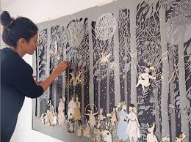

Slide 4
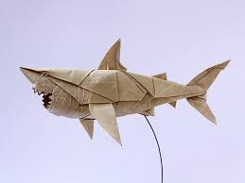

Slide 5
الخبرات المكتسبة
التفكير
التعبير
التصميم
حل المشكلات
استعمال اليد بمهارة
استعمال الأدوات بحرفية
العمل بدقة واحكام
استعمال مواد باقتصادية
تقدير الاعمال المميزة
فهم البيئة المحيطة

Slide 8
أهمية المهارات اليدوية
المهارة اليدوية هي الدقة في استعمال الأدوات والعدد والبراعة في الأداء، وهي تساعد على الجوانب الاتية:
تنمية التذوق الفني
تنمية مهارات المتعلمين وتدريبهم على استغلال الخامات البيئية
المهارة ضرورية لانجاح العمل الفكري واليدوي على السواء
المهارة تساعد على اتقان الأداء بوقت قصير وجهد اقل
تكسب الطالب معلومات وخبرات تمكنه من اجراء التعديلات في الأداء
المهارات تراعي الفروق الفردية بين الطلبة
تكسب الشعور بالتفوق والرضا
تمكنه من التعامل مع المحيط الذي يعيش فيه وتوصله الى الدقة والسهولة في اجراء الاعمال.

Slide 10
خطوات تعلم المهارة اليدوية
1.تحليل المهارة الى عدد من الخطوات لاعطاء صورة كاملة عن المتطلبات وظروف العمل
2. يكون للمعلم دور في تحديد مدى كفاية سلوك المتعلم وقدراته ونقاط القوة والضعف
3. اتاحة الفرصة للمتعلم لتعلم عناصر المهار وخطواتها وإمكانية تفادي الأخطاء فيها.
4. وصف المهارة وعرضها وتوضيح اداءها
5. توفير شروط أساسية تتمثل في الأهداف والممارسات و التغذية الراجعة

Slide 12
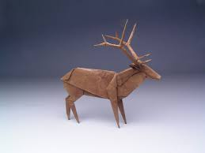

Slide 13
التشكل بالخامات البيئية المستهلكة
معرفة الخامات المستهلكة التي يمكن توظيفها في مجال الاشغال الفنية
معرفة الخامات الطبيعية المحلية التي يمكن توظيفها
أماكن توفر تلك الخامات.
معرفة كيفية عمل علاقات جمالية بين الخامات
الأساليب المستخدمة وكيفية علاجها
توظيف الخامات في ابداع اعمال لها صفة جمالية ونفعية
محاولة إيجاد الحلول للاشكالات التقنية
استخدام محركات البحث لجمع المعلومات المتعلقة بالموضوع

Slide 14
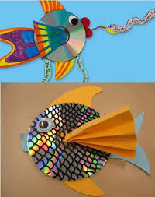

Slide 15
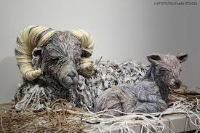
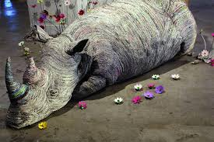

Slide 16
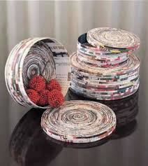

Slide 17
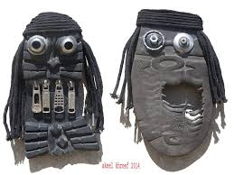

Slide 18
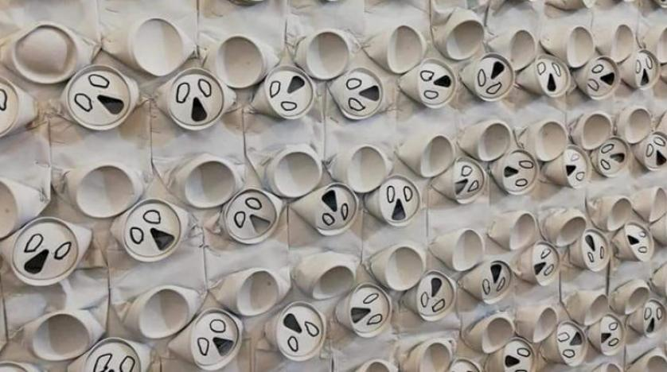

Slide 19
